Slide 1
Voozix
Spiel-Idee

Slide 2


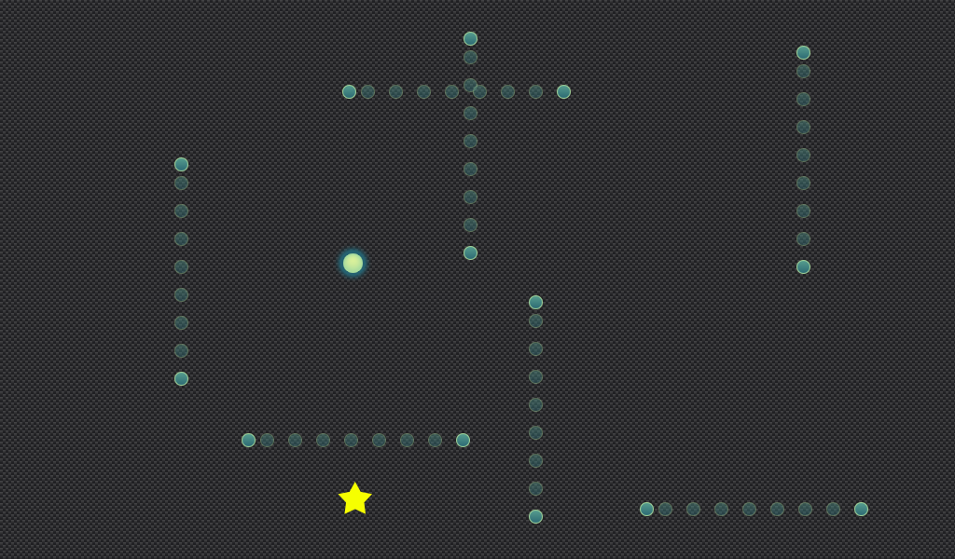


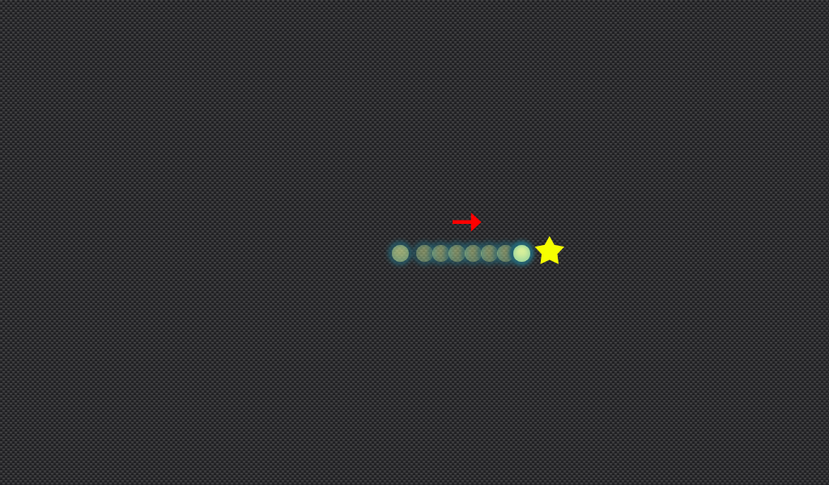
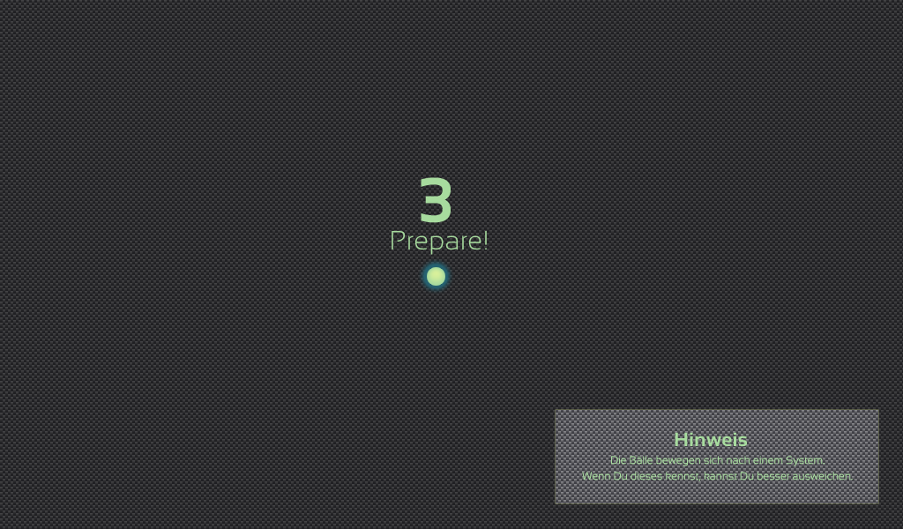

Slide 3
Grundlegendes
Steuerung: Trackpad, Maus, Leertaste
System: Mac OS X, evtl. iPad und iPhone
Versionsverwaltung: GitHub
2 Game Modes: Standard, Survival

Slide 4
Game Modes
Standard:
Sterne sammeln
Gesammelter Stern: Punkte, aber auch Gegner
Ziel: Highscore
Survival:
Schwierigkeitsgrad: Normal/Hart
Menge der Gegner
Bis zum Tod!

Slide 5
Features
Mauer
Aufeinanderschlagende Mauer
Jäger
Power-Ups
...

Slide 6
Aufgabenverteilung
Konzept, Architektur, Design, Projektmanagment: Norman, Kin, Sebastian
Implementierung Grundspiel: Norman
Menü, Animationen, Grafiken, zusätzliche Features: Kin
Netzwerk, evtl. iPad Portierung, evtl. hilft beim Grundspiel: Sebastian
Noch schwer einschätzbar wo die meiste Arbeit sein wird.

